Slide 1
cvicenie 05
functional programming

Slide 2
Čo ideme robiť
Precvičiť písanie map, filter, reduce
Okrem toho použijete:
„Self testing“ module
Package pre XLSX parsing
Package pre debug
Modifikovaný script/test

Slide 3
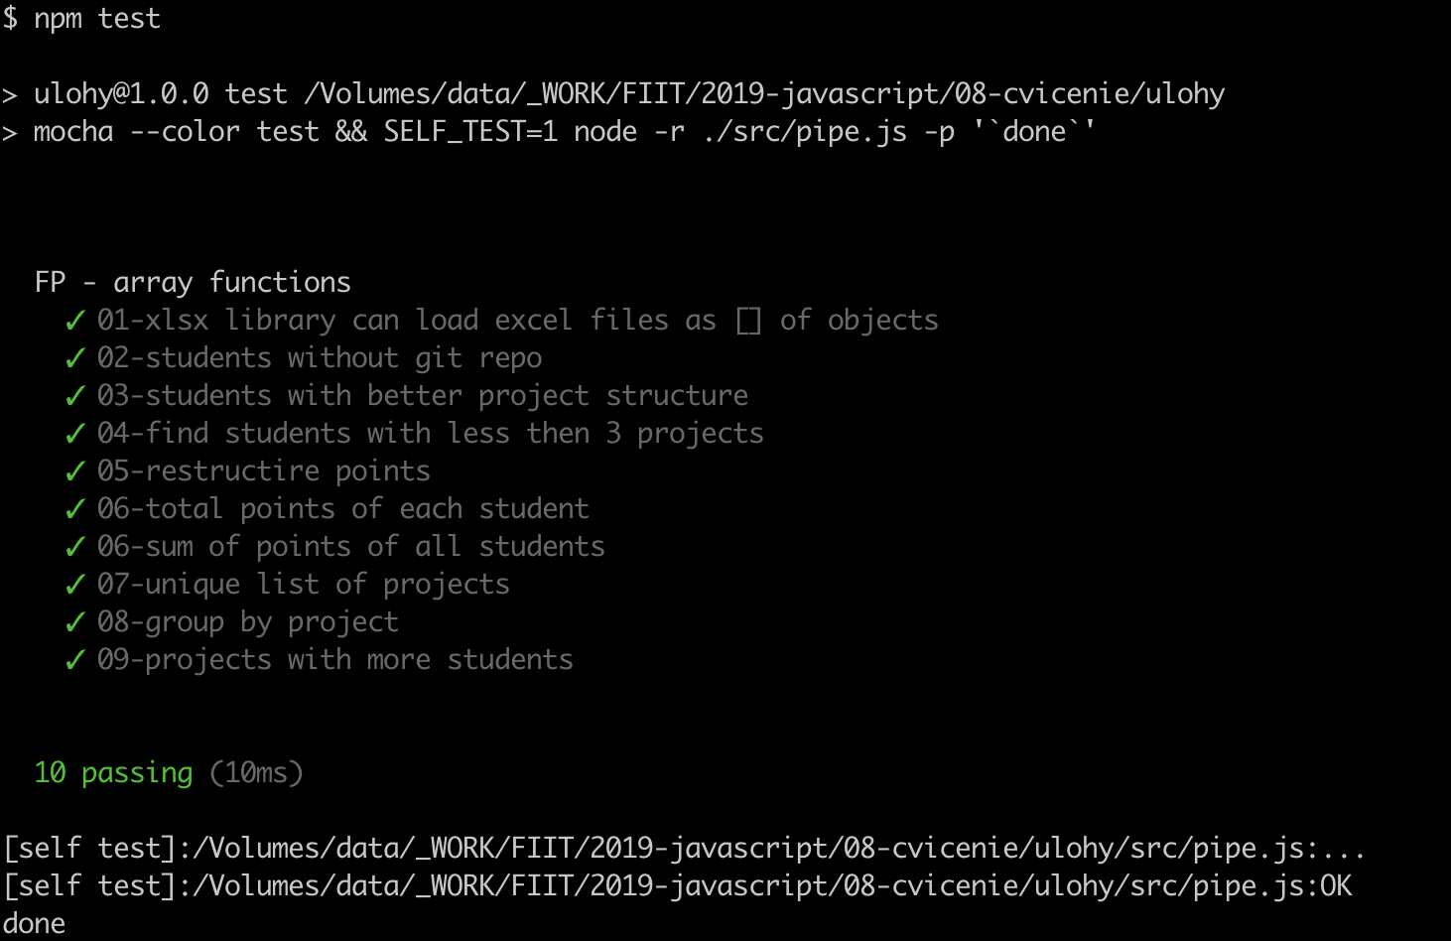
Zadania:
1. priamo v teste podoplnat implementacie metod podla komentarov
Excel zo studentami a ich bodmi a zadaniami z zviceni
Analyzy nad nim
2. reimplementacia pipe pomocou reduce na for cyklus
5b za obe zadania (9+1) , za kazdy chybajuci pol boda dole
Bonusy: ad hoc vymyslime ak niekto sa bude nudit

Slide 4
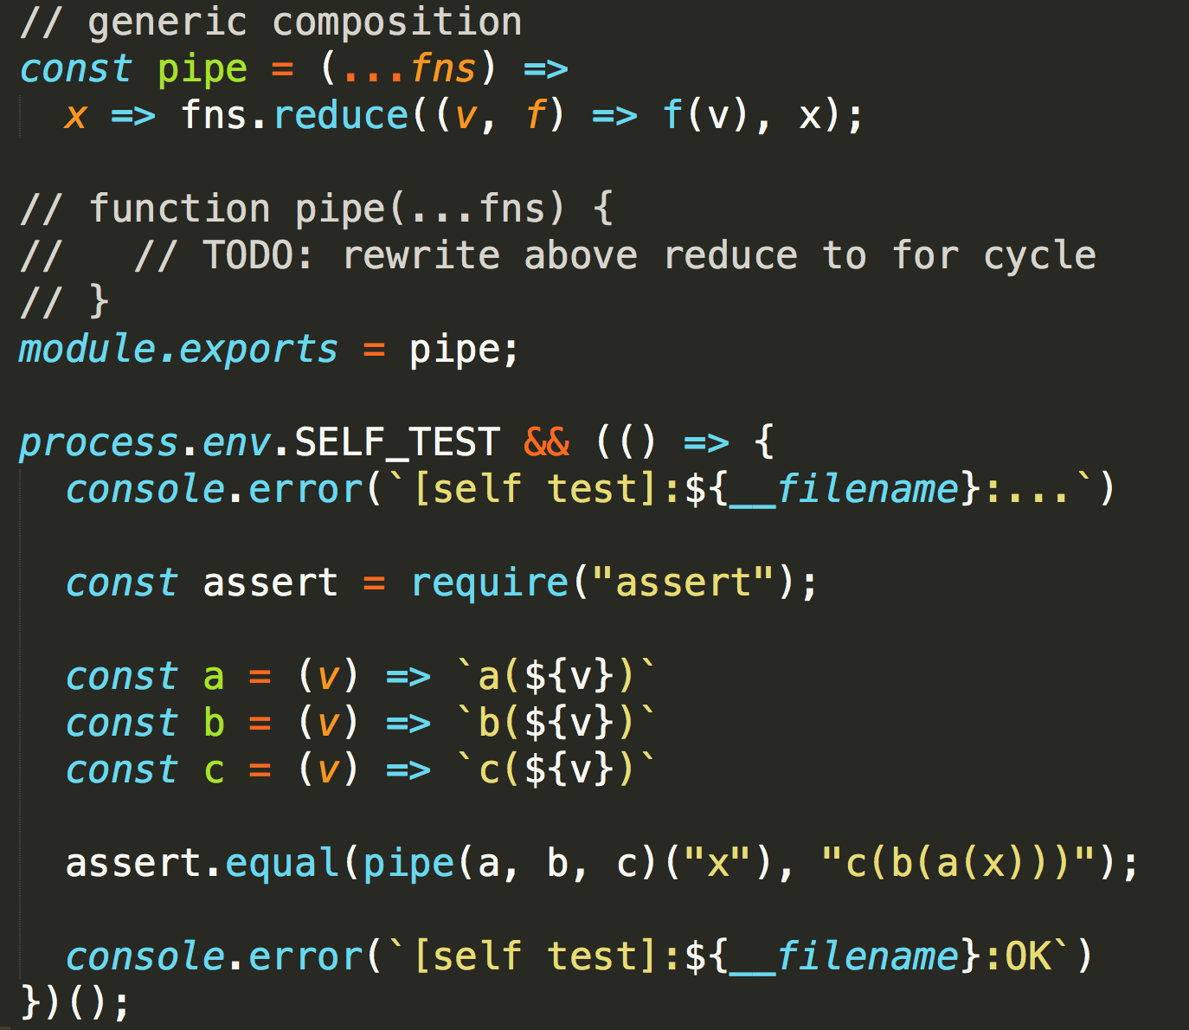
Na vysvetlenie Testovanie
Testovanie: self testing module
ako usetrit pisanie testov v samostatnych suboroch
ako byt senzitivny na ENV variables v kode
ako zabezpecit ze sa funkcia definuje len ked treba (to ze sa spusti len ked treba je fajn, ale my ju nechceme ani zadefinivat ak netreba)

Slide 5
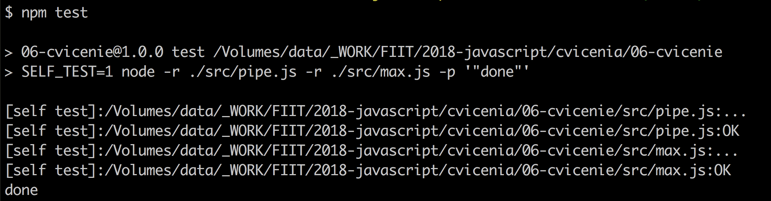
na vysvetlenie Testovanie
Testovanie: self testing module
spustanie node.js z ENV variables
stále platí npm test
pozri package JSON
pozor na windows
node –r switch

Slide 6
XLSX kniznica
Parser and writer for various spreadsheet formats. Pure-JS cleanroom implementation from official specifications, related documents, and test files. Emphasis on parsing and writing robustness, cross-format feature compatibility with a unified JS representation, and ES3/ES5 browser compatibility back to IE6.
My z toho pouzijeme len jedno trapne buffrovane synchronne nacitanie excelu ako JSOnu.
Ale doma si urcite vyskusate dalsie features: https://www.npmjs.com/package/xlsx

Slide 7
Debug
console.log - zle spinite si STDout ak zabudnete vyremovat
console.error – lepsie
debug – este lepsie
A tiny JavaScript debugging utility modelled after Node.js core's debugging technique. Works in Node.js and web browsers
Zacat pouzivat vo svojich kódoch a pokukať si ďalšie features:
https://www.npmjs.com/package/debug

